Slide 1
AgroSmart
Da folha à decisão: diagnóstico precoce de doenças em pomares de maçã
Turma ESOA4 · Cayo Gonçalves de Morais Malara · Igor Nunes Teixeira · Lorenzo Guimarães · Thiago Bullara Leite
Entrega final · Fase 7
Notes:
(0:00-0:20) Somos o grupo da turma ESOA4. Este é o AgroSmart: uma plataforma que acompanha o pomar com sensores e fotos de folhas e diz, talhão por talhão, o que fazer. Vamos mostrar o problema, a solução, o diferencial, para quem é e como vira negócio.

Slide 2
A Podridão Negra avança entre inspeções
A Podridão Negra (Black Rot) ataca folhas, frutos e galhos da macieira.
Em pomares grandes, a inspeção manual é lenta e cara; a doença pode avançar entre uma visita e a próxima.
Resultado: tratar tarde, tratar demais, ou os dois.
Pouca mão de obra qualificada
1
Reconhecer a doença cedo exige quem entenda de campo, e esse profissional é escasso.
Trabalho dobrado e desperdício
2
Sem saber onde está o problema, o produtor trata o pomar inteiro e gasta pesticida à toa.
Sem previsão da safra
3
Sem dado contínuo, não há como antecipar perdas nem planejar o manejo.
AgroSmart · Fase 7 · Turma ESOA4
2
Notes:
(0:20-0:50) A Podridão Negra afeta folhas, frutos e galhos. As dores que ouvimos do produtor são três: falta de gente qualificada, trabalho dobrado e desperdício de insumos, e falta de previsão da safra.

Slide 3
Uma plataforma que mede, analisa e decide
1
2
3
Medir
›
Analisar
›
Decidir
Sensores de solo, ar, temperatura e luz, mais fotos das folhas de cada talhão.
Visão computacional mede a área doente; o ambiente do talhão mede o quanto o fungo é favorecido.
Alerta, nível de risco e ação recomendada, em linguagem natural, por talhão.
Um único fluxo, do campo ao dashboard, rodando em container e sem intervenção manual.
AgroSmart · Fase 7 · Turma ESOA4
3
Notes:
(0:50-1:20) A solução tem três passos. Medir: sensores e fotos. Analisar: visão computacional na folha mais o ambiente do talhão. Decidir: alerta, risco e ação recomendada. Tudo roda de ponta a ponta, em container, sem intervenção manual.

Slide 4
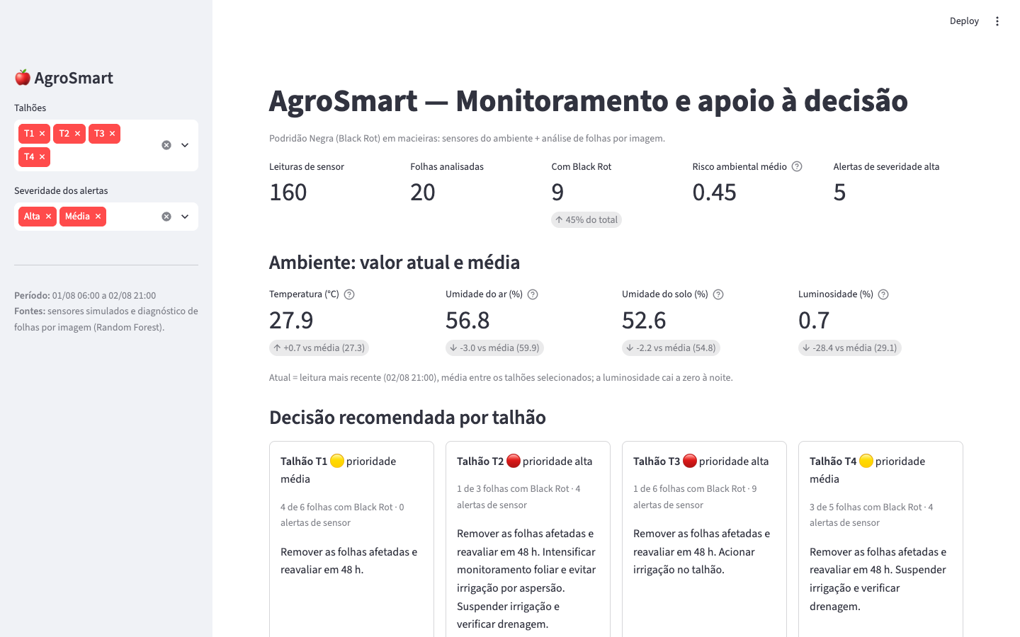
Funcionando: o que o produtor vê
Valor atual e média
de cada sensor, com comparação
Decisão por talhão
prioridade e ação recomendada
Alertas com ação
gerados na hora, também ao vivo
Diagnóstico escrito
em linguagem natural, por folha
Dashboard real servido pelo container; dados de sensores simulados.
AgroSmart · Fase 7 · Turma ESOA4
4
Notes:
(1:20-2:00) Este é o dashboard real. Mostra o valor atual e a média de cada sensor, a decisão por talhão, os alertas com a ação recomendada e o diagnóstico escrito de cada folha. Os dados de sensor são simulados nesta fase.

Slide 5
O que nos diferencia
1
Imagem + ambiente
2
Decisão, não só dado
O risco da folha soma a lesão (70%) ao ambiente do talhão: umidade, temperatura e solo (30%).
Cada talhão recebe prioridade e ação concreta, em vez de gráficos para interpretar.
3
Opera e se monitora
4
Melhora com os próprios dados
Container, execução agendada, painel de saúde, logs e pipeline de segurança.
A análise de processo achou o gargalo; a predição por folha ficou 3,7× mais rápida.
AgroSmart · Fase 7 · Turma ESOA4
5
Notes:
(2:00-2:40) Quatro diferenciais. Um: combinamos imagem e ambiente. Dois: entregamos decisão, não só dado. Três: o sistema opera e se monitora sozinho. Quatro: usamos o log do próprio sistema para achar e corrigir gargalos; a predição por folha ficou 3,7 vezes mais rápida.

Slide 6
Pronto para operar, não só para demonstrar
39
9
3,7×
execuções automáticas monitoradas
verificações no pipeline DevSecOps
predição por folha mais rápida
0 falhas registradas
ruff, testes, bandit, pip-audit, trivy e container
de 46 ms para 13 ms após a análise de processo
Números reais da nossa base de execuções e do pipeline local. Dados de campo ainda são simulados.
AgroSmart · Fase 7 · Turma ESOA4
6
Notes:
(2:40-3:10) Não é só um protótipo de tela. Temos 39 execuções automáticas monitoradas sem falha, um pipeline com 9 verificações de qualidade e segurança, e uma melhoria de desempenho medida no log. Deixamos claro que os dados de campo ainda são simulados.

Slide 7
Para quem é
QUEM PAGA
COMO CHEGAMOS
QUEM USA OS DADOS
Fruticultores de maçã
Cooperativas e consultorias
Seguradoras agrícolas
Produtores médios e grandes, com vários talhões, que não conseguem inspecionar tudo com frequência.
Compram para vários produtores e usam o painel para priorizar as visitas dos agrônomos.
Usam o índice de risco agregado e anônimo para precificar melhor, e podem dar desconto a quem monitora.
AgroSmart · Fase 7 · Turma ESOA4
7
Notes:
(3:10-3:40) Três públicos. Quem paga: fruticultores de maçã com vários talhões. O canal: cooperativas e consultorias, que compram para muitos produtores. E as seguradoras, que usam o índice de risco agregado e anônimo.

Slide 8
Proposta de valor e como gera receita
Proposta de valor
Fontes de receita (hipóteses)
Detectar cedo e tratar com precisão
Menos safra perdida.
Tratar só onde precisa
Menos desperdício de pesticida.
Operar em escala, sem equipe grande
Um painel para todos os talhões.
Assinatura por talhão monitorado
Básico: imagem. Pro: sensores e alertas.
Kit de sensores
Venda ou locação, mais manutenção.
Consultoria automatizada
Relatórios e comparativo entre safras.
Dados e parcerias
Índice de risco para seguradoras e insumos.
AgroSmart · Fase 7 · Turma ESOA4
8
Notes:
(3:40-4:20) A proposta de valor: detectar cedo, tratar só onde precisa e operar em escala. Para a receita temos quatro hipóteses: assinatura por talhão, kit de sensores, consultoria automatizada e dados e parcerias. São hipóteses a validar com produtores, não resultados.

Slide 9
Onde estamos e para onde vamos
Hoje
Próximos passos
Protótipo funcional ponta a ponta
Sensores e cenários simulados
Modelo treinado com imagens públicas de folhas
Container, CI, monitoramento e análise de processo
Sensores reais em um pomar-piloto
Validar o modelo com fotos e agrônomos de campo
Ajustar os limiares de risco com dados reais
Testar o modelo de assinatura com cooperativas
AgroSmart: tratar o pomar certo, na hora certa.
AgroSmart · Fase 7 · Turma ESOA4
9
Notes:
(4:20-4:50) Hoje temos um protótipo funcional com dados simulados. O próximo passo é um pomar-piloto com sensores reais, validar o modelo com agrônomos e testar a assinatura com cooperativas. AgroSmart: tratar o pomar certo, na hora certa. Obrigado.

